Slide 1
如何做一个
骚货
截流
蹭词
等风
矩阵
抓新
猎性
裂变
老二
李鬼

Slide 2
谨慎
食用

Slide 3
什么是
骚货
简单
粗暴
暴利

Slide 4
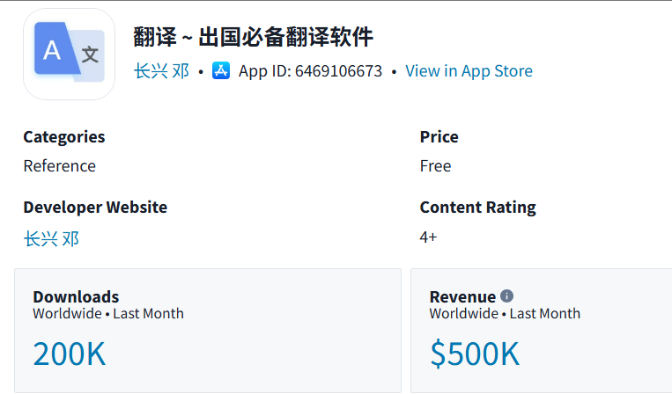
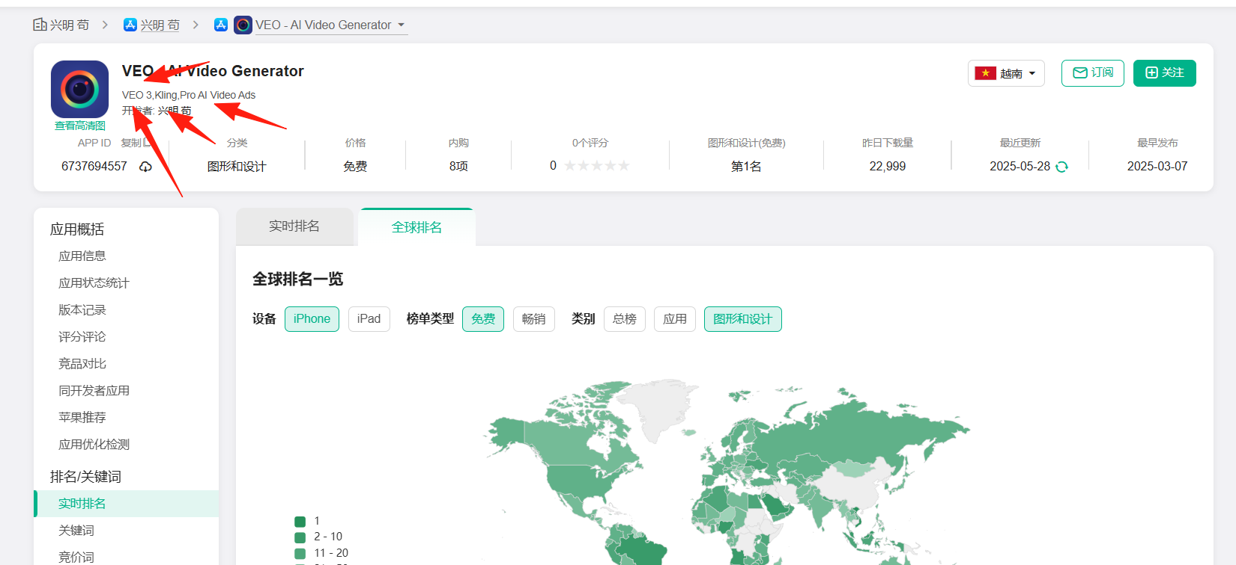
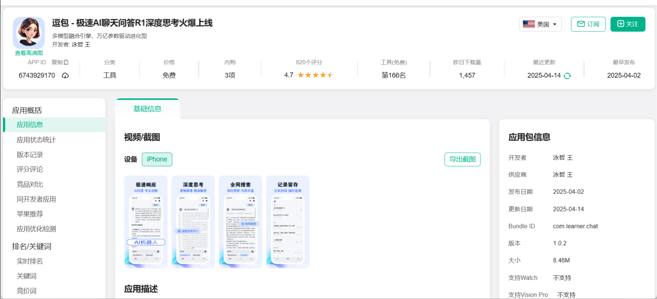
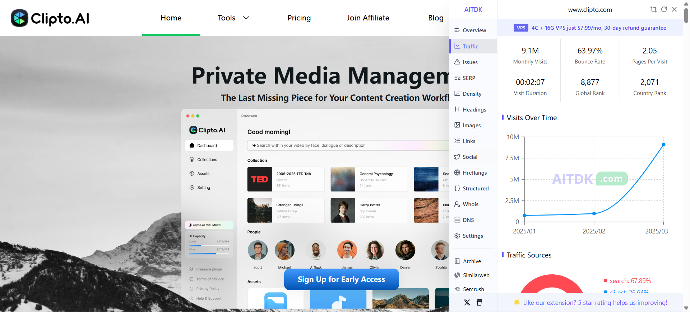
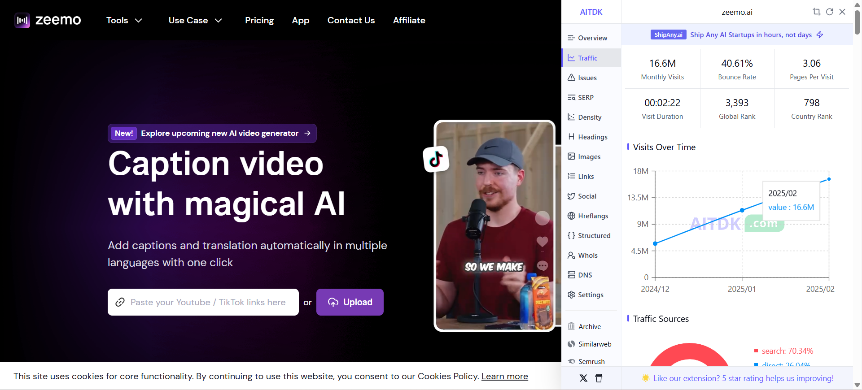
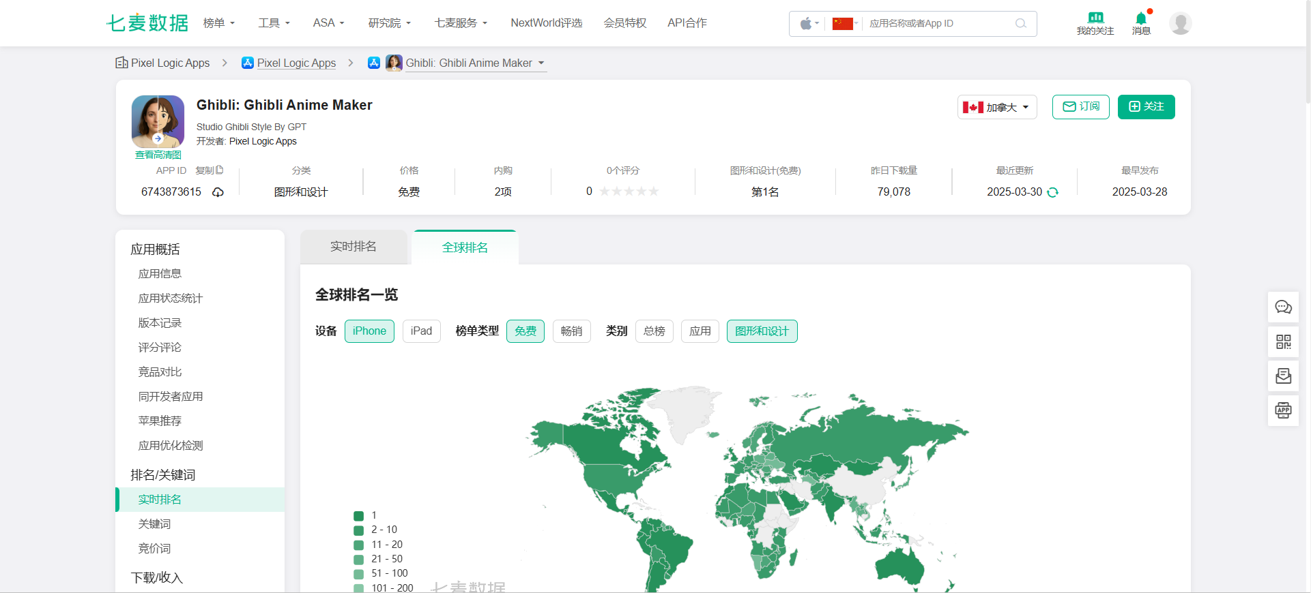
一些自然
骚货

Slide 5




一些投流
骚货

Slide 6
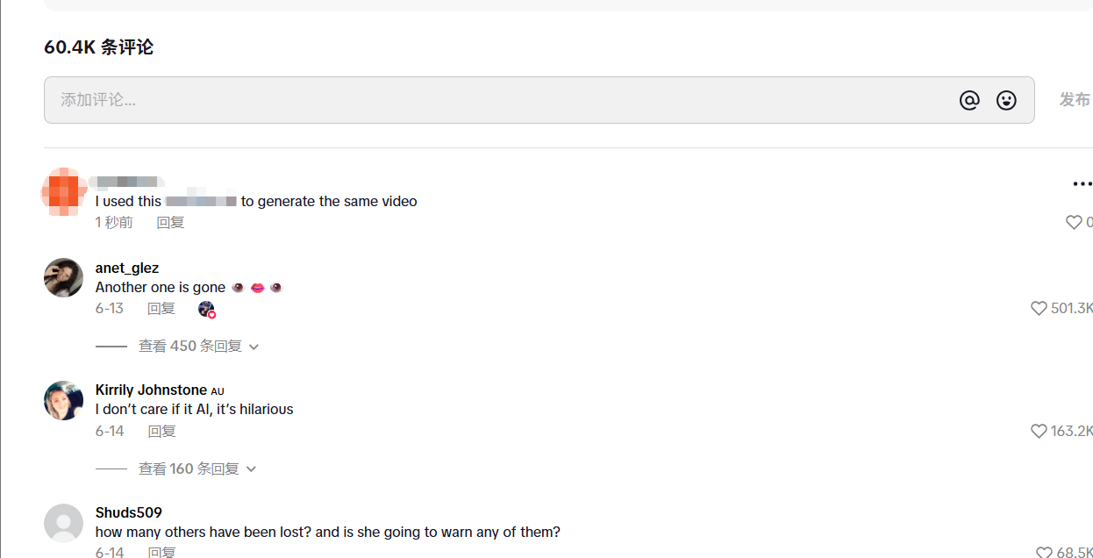
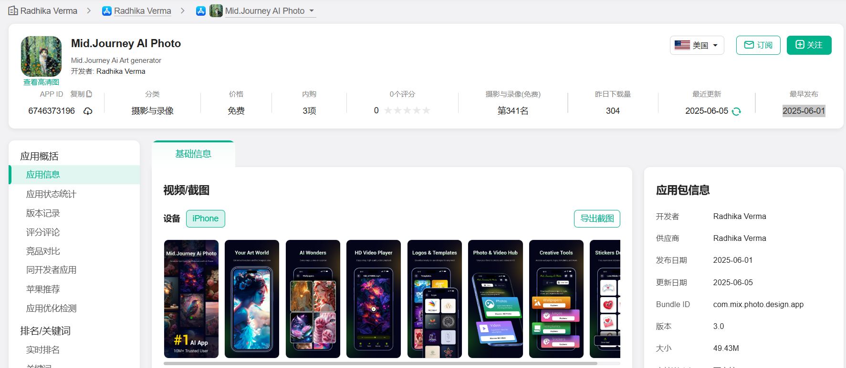
非常规
骚操作
截流
蹭词
等风
矩阵
抓新
猎性
裂变
老二
李鬼
截流
蹭词

Slide 7
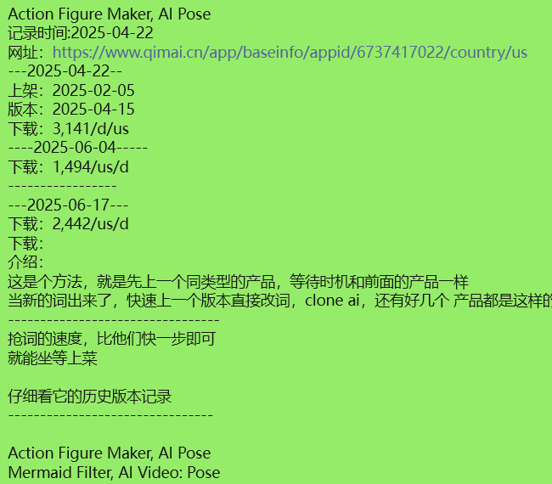
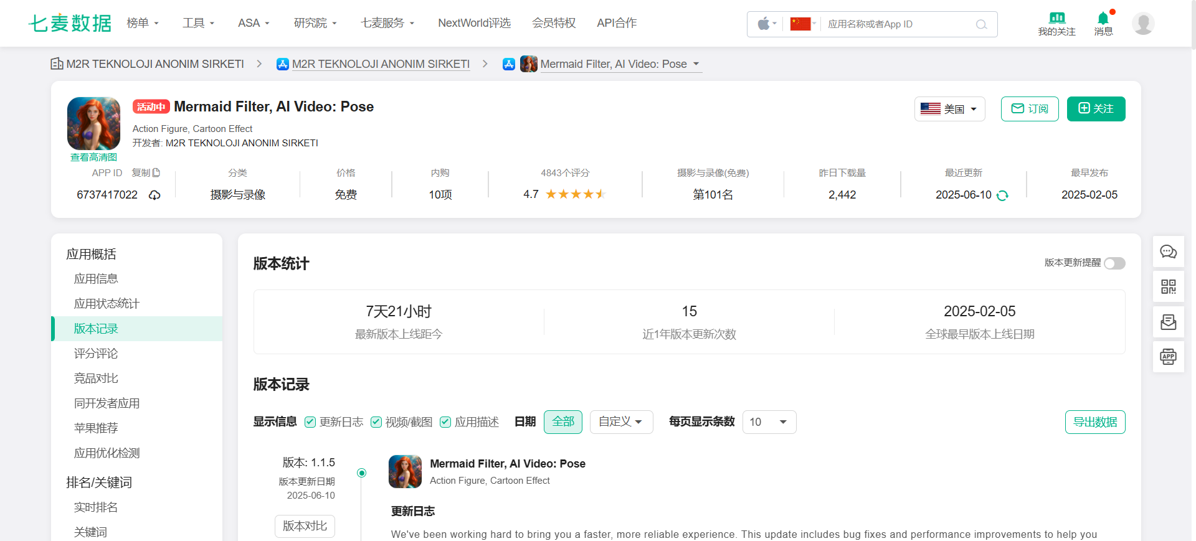
等风

Slide 8
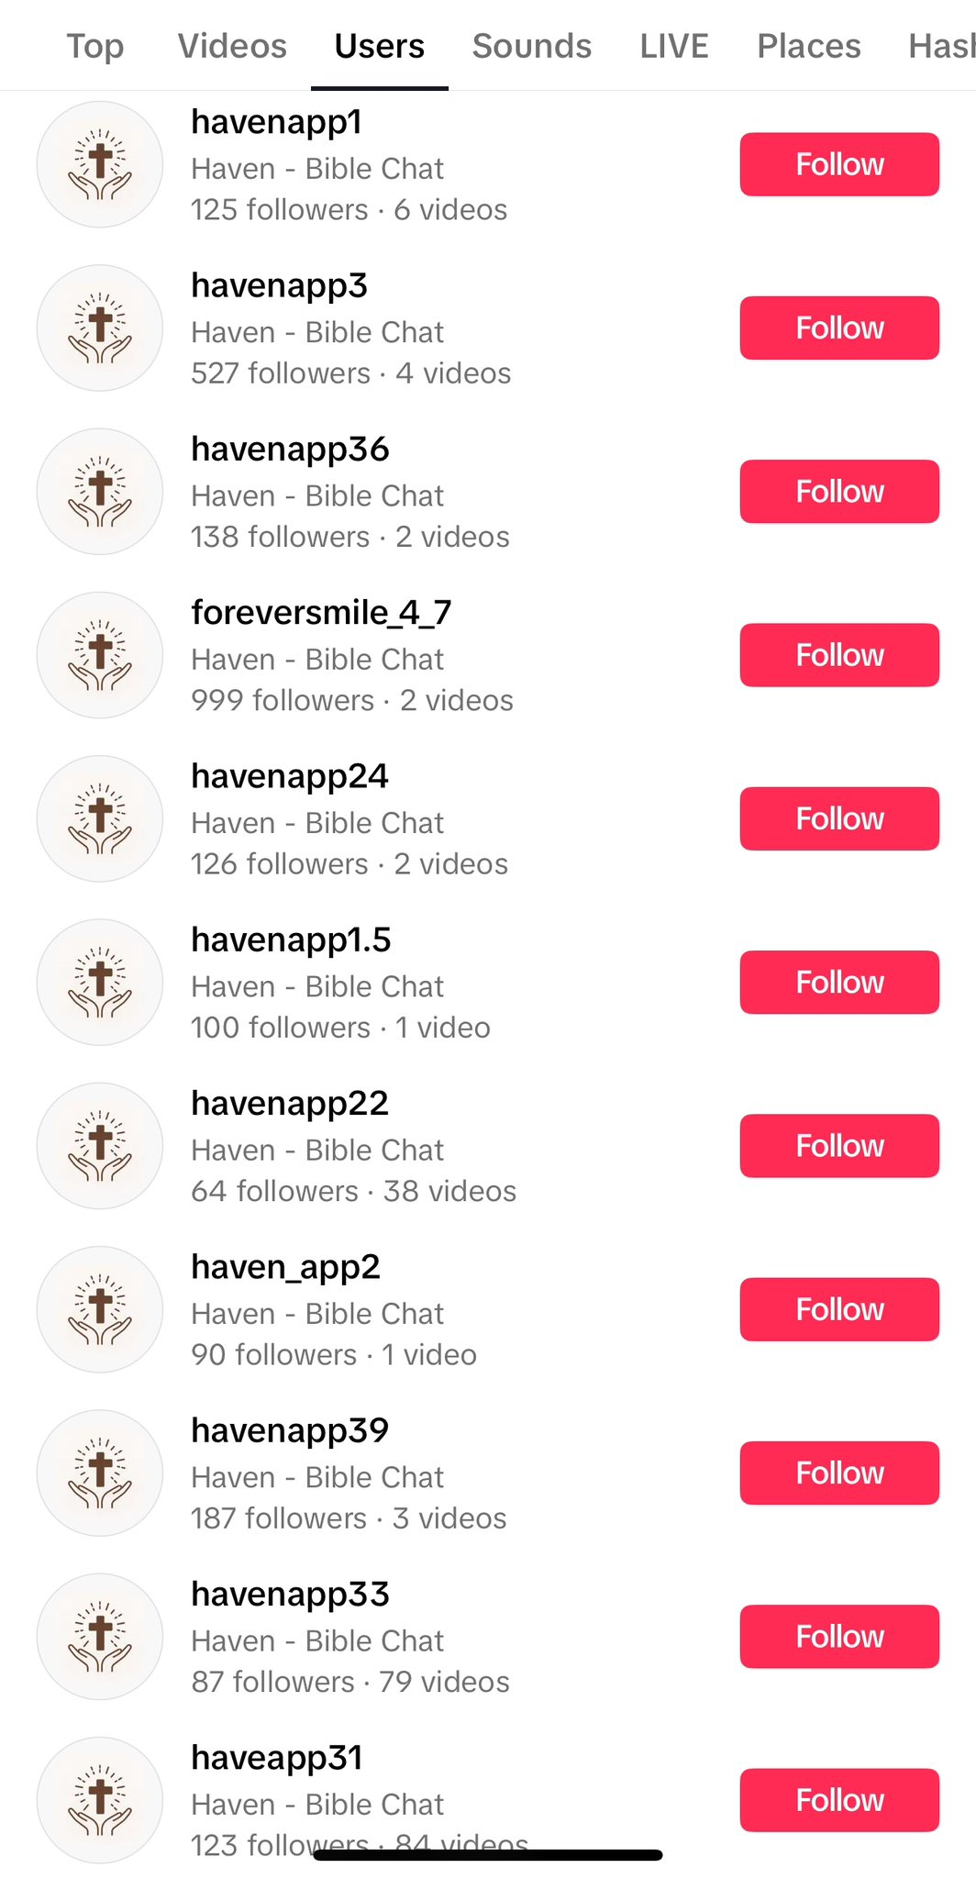
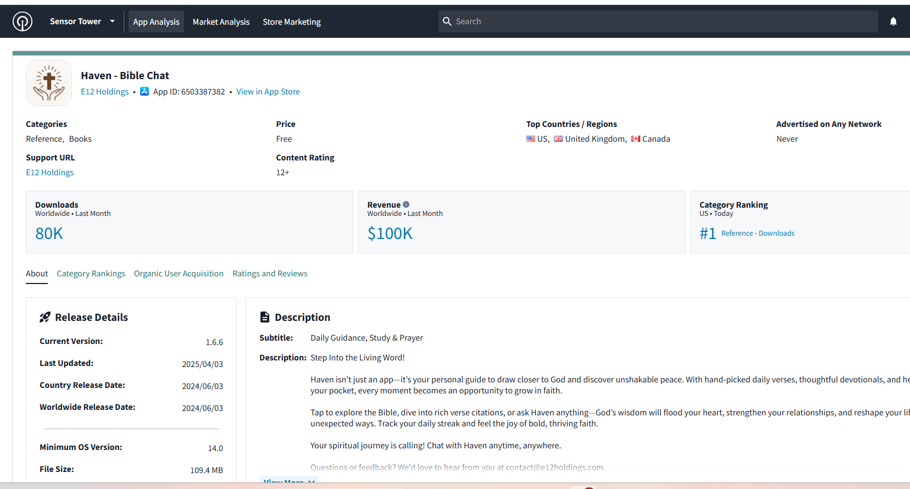
矩阵

Slide 9
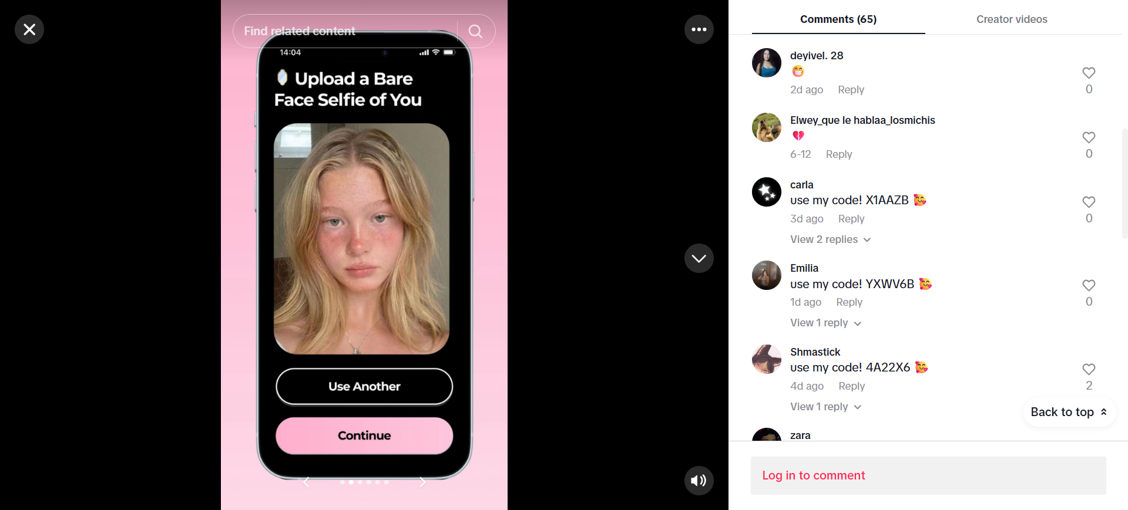
裂变

Slide 10
常规
骚操作
校园大使
KOL共创
骚操投流
KOL投放
google投放
Facebook投放

Slide 11
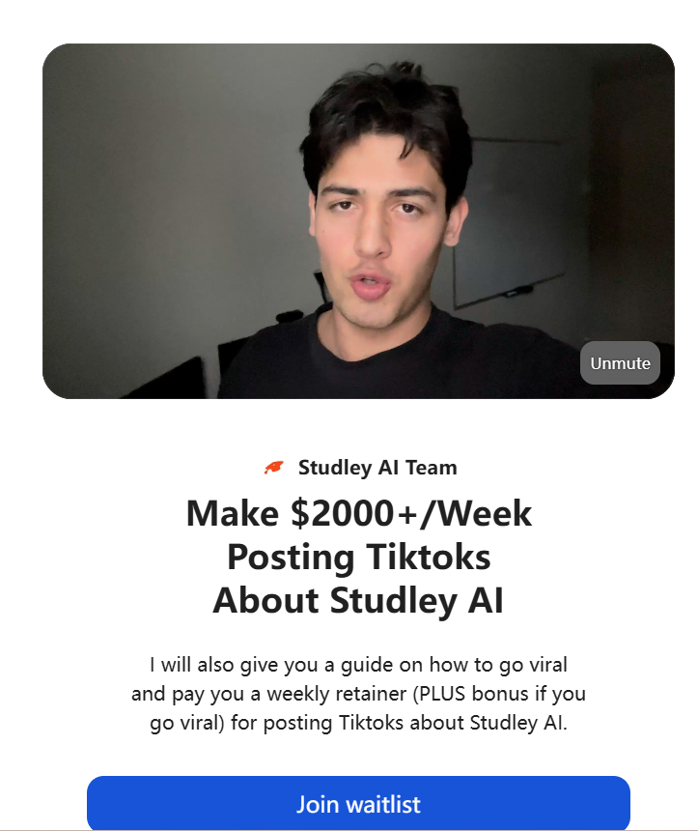
校园大使

Slide 12
在流量池里面抛诱饵

Slide 13
骚起来
抄它
归纳
演绎
论证

Slide 14
抄谁
### 监控对手
### 监控流量池
### 监控Trending
### 监控排行榜
### 监控广告素材
### 监控头部玩家
### sitemap
### trending
### sourcecode
### 友情链接
### 广告监控
### TK监控
### 排行榜
### toolify
### 插件榜
### stripe榜

Slide 15
来一起做一个
骚货

